Slide 1

HERITAGE DE THOMAS SANKARA
THOMAS SANKARA’s LEGACY

Slide 2
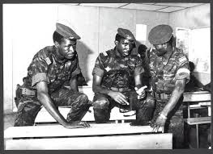
4 AOUT 1983: REVOLUTION DEMOCRATIQUE ET POPULAIRE AU BURKINA FASO

Slide 3
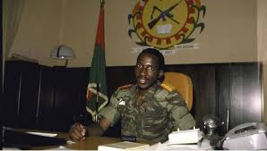
THOMAS SANKARA DANS SON BUREAU
THOMAS SANKARA IN HIS OFFICE

Slide 4
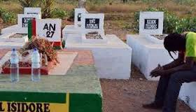
LES TOMBES DE THOMAS SANKARA ET DE SES COMPAGNONS
THOMAS SANKARA’s AND HIS COMPANIONS’ GRAVES

Slide 5
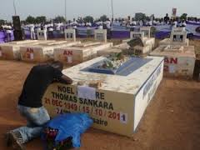
LES TOMBES DE THOMAS SANKARA ET DE SES COMPAGNONS
THOMAS SANKARA’s AND HIS COMPANIONS’ GRAVES

Slide 6
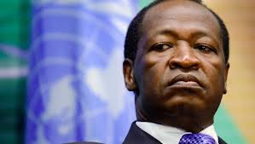
15 octobre 1987: coup d’état de Blaise COMPAORE
15 October 1987: Coup by Blaise COMPAORE

Slide 7
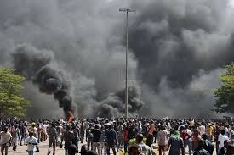
30-31 OCTOBRE: FIN DU REGIME COMPAORE
30-31 OCTOBER: END OF COMPAORE’S REGIME

Slide 8
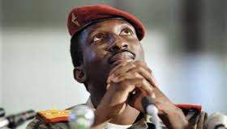

Slide 9
VISITES GUIDEES
GUIDED TOURS
RENSEIGNEMENTS & RESERVATION / INFORMATION & RESERVATION
+226 25 37 55 69
Email: residencelecailcedrat@gmail.com
Site: www.residencelecailcedrat.net
OUAGADOUGOU, BURKINA FASO

